Slide 1
Schulungsunterlagen der AG RDA
Vertretungen der Öffentlichen Bibliotheken

Slide 2
Kartografische Ressourcen
Modul 6K

Slide 3
Inhalte
Allgemeines (7)
Bevorzugte Informationsquellen (8)
Bestimmung des Werks (9-25)
Bevorzugter Titel des Werks
Geistiger Schöpfer & Beziehungskennzeichnung
Sonstige, Mitwirkende & Beziehungskennzeichnung
Hersteller & Beziehungskennzeichnung
Normierter Sucheinstieg für das Werk
Merkmale zur Unterscheidung identischer Werktitel

Slide 4
Inhalte
Inhaltstyp, Medientyp, Datenträgertyp (26-36)
Titelangaben, Angaben zur Manifestation (37-51)
Titel in mehreren Formen
Maßstab als Teil des Haupttitels
Fingierter Titel
Titelzusatz
Fingierter Titelzusatz
Abweichender Titel
Anmerkung zur Manifestation
Ausgabevermerk (52)

Slide 5
Inhalte
Mathematische Angaben (53-59)
Maßstab
Koordinaten
Projektion
Physische Beschreibung (60-83)
Umfang
Maße
Trägermaterial
Halterung
Entstehungsmethode
Layout
Farbinhalt

Slide 6
Inhalte
Beschreibung des Inhalts (84-89)
Illustrierender Inhalt
Ergänzender Inhalt
Sonstige Details von kartografischem Inhalt
Beziehungen zwischen Werken und Manifestationen (90-93)
In Beziehung stehendes Werk
In Beziehung stehende Manifestation

Slide 7
Allgemeines
Kartografische Ressourcen sind Quellen, welche die Erde, einen anderen Himmelskörper oder einen imaginären Ort als Ganzes oder in Ausschnitten räumlich darstellen.
Sie werden nach den Grundregeln in RDA und kartenspezifischen Bestimmungen in einzelnen Kapiteln erschlossen.

Slide 8
Bevorzugte Informationsquellen
Für Atlanten und Kartenwerke mit separaten Titelblättern (RDA 2.2.2.2)
Titelseite, Titelblatt oder Titelkarte (oder ein Bild davon)
Für Karten (RDA 2.2.2.2 D-A-CH)
die gesamte Ressource
auch Behältnis oder Begleitmaterial, das mit der Ressource erscheint
Notes:
Zu den bevorzugten Informationsquellen:
Für Atlanten und Kartenwerke mit separaten Titelblättern wird die Grundregel angewandt, d.h. die Titelseite, das Titelblatt oder die Titelkarte sind die bevorzugten Informationsquellen.
Da RDA die Einzelkarten nicht ausdrücklich benennt, wird in einer Anwendungsregel festgelegt, dass die Ressource selbst als bevorzugte Informationsquelle gilt.
Auch Angaben aus Behältnis oder Begleitmaterial können ersatzweise verwendet werden. (Also keine Änderungen gegenüber RAK-Karten!)

Slide 9
Bestimmung des Werks
Kriterien für die Behandlung als neues Werk:
Geistiger Schöpfer hat gewechselt
Thematischer Schwerpunkt der Karte ist verändert
In Zweifelsfällen als neues Werk bestimmen

Slide 10
Bevorzugter Titel des Werks
Wird auch bei kartografischen Ressourcen nach den allgemeinen Regeln in RDA bestimmt (Modul 3.3.03)

Slide 11
Geistiger Schöpfer & Beziehungskennzeichnung
Anwendung der allgemeinen Regeln (RDA 19.2)
Person, Familie oder Körperschaft, die für die Schaffung einer Karte, eines Atlas, eines Globus oder einer anderen kartografischen Ressource verantwortlich ist (RDA Anhang I.2.1)
Bei thematischen Karten tendenziell der für das Thema verantwortliche Beitragende als geistiger Schöpfer
Beziehungskennzeichnung ist „Kartograf“

Slide 12
Geistiger Schöpfer & Beziehungskennzeichnung | Beispiele
Les frontières européennes de 1900 à 1975 : histoire territoriale de l’Europe : atlas / Aldo Dami. – Genève : Édition Médicine et Hygiène
Aleph | RDA | Element | Erfassung
100 | 19.2 | Geistiger Schöpfer | $p Dami, Aldo $9 GND-ID $4 ctg [Kartograf]
 | 18.5 | Beziehungskennzeichnung
Alpenvereinskarte Bayerische Alpen : Wegmarkierung und Skirouten / Landesamt für Vermessung und Geoinformation Bayern, Deutscher Alpenverein. – 1:25 000. – [München] : Deutscher Alpenverein
Aleph | RDA | Element | Erfassung
200 | 19.2 | Geistiger Schöpfer | $k Deutscher Alpenverein $9 GND-ID $4 ctg [Kartograf]
 | 18.5 | Beziehungskennzeichnung

Slide 13
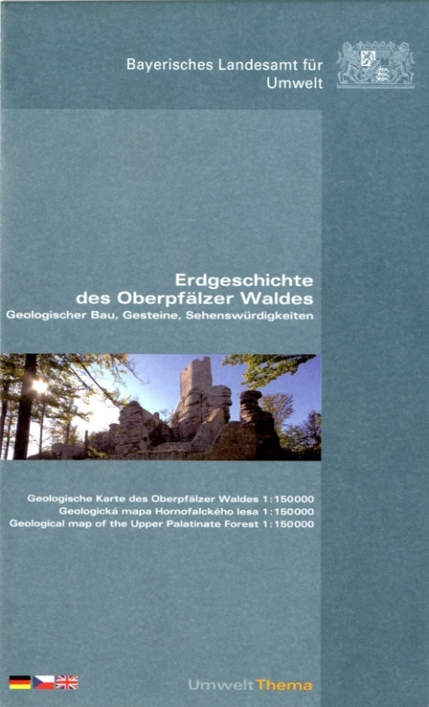
Geistiger Schöpfer & Beziehungskennzeichnung | Beispiel
Auf der Innenseite:
Geologische Karte des Oberpfälzer Waldes 1:150 000
Bearbeitet von – Zpracovali – Edited by Elena Galadí-Enríquez, Ernst Krömer, Georg Loth, Thomas Pürner, Gabriele Raum, Ulrich Teipel und Johann Rohrmüller
Herausgegeben vom Bayerischen Landesamt für Umwelt
Auf der Rückseite:
Digitale Kartographie: E. Graßmann, T. Richtmann
Aleph | RDA | Element | Erfassung
100 | 19.2 | Geistiger Schöpfer | $p Galadí-Enríquez, Elena $d 1977- $9 GND-ID $4 ctg [Kartograf]
 | 18.5 | Beziehungskennzeichnung

Slide 14
Geistiger Schöpfer & Beziehungskennzeichnung | Sonderfall Verlag
Verlag als geistiger Schöpfer, wenn für Kartografie verantwortlich, nicht nur für Veröffentlichung oder Vertrieb (RDA 19.2.1.1.1 Punkt f)
Entscheidung nach formalen Kriterien, wenn Anteil an der Schaffung der Ressource nicht erkennbar:
Zusätzlich genannte Person und/oder Körperschaft auf die Kriterien eines geistigen Schöpfers überprüfen
Ohne Prüfung in anderen Quellen für Verlag eine Beziehung anlegen, wenn in der Ressource keine Hinweise auf anderen geistigen Schöpfer

Slide 15
Geistiger Schöpfer | Sonderfall Verlag | Beispiel
Auf der Rückseite der Titelseite:
Maps © Collins Bartholomew Ltd. 2003

Slide 16
Geistiger Schöpfer | Sonderfall Verlag | Beispiel
Aleph | RDA | Element | Erfassung
331 | 2.3.2 | Haupttitel | $a <<The>> Times comprehensive atlas of the world
419 | 2.8.2 | Erscheinungsort | $a London $b Times Books
 | 2.8.4 | Verlagsname
501 | 2.17 | Anmerkung zur Manifestation | $a "Maps © Collins Bartholomew Ltd." – Rückseite der Titelseite
433 | 3.4 | Umfang | $a 1 Atlas (1 Band (verschiedene Seitenzählungen))
200 | 19.2 | Geistiger Schöpfer | $k Collins Bartholomew Ltd $9 GND-ID $4 ctg [Kartograf]
 | 18.5 | Beziehungs-kennzeichnung

Slide 17
Geistiger Schöpfer | Sonderfall Verlag | Verantwortlichkeitsangabe
Merke: Wird für einen kartografischen Verlag eine Beziehung angelegt, wiederholen Sie diesen in der Verantwortlichkeitsangabe nicht, wenn Sie ihn als Verlagsnamen erfassen.
Aleph | RDA | Element | Erfassung
331 | 2.3.2 | Haupttitel | $a Freizeitkarte Kreis Roth und Stadtkreis Schwabach
419 | 2.8.2 | Erscheinungsort | $a Fellbach
 | 2.8.4 | Verlagsname | $b Städte-Verlag E. v. Wagner & J. Mitterhuber GmbH
200 | 19.2 | Geistiger Schöpfer | $k Städte-Verlag E. von Wagner und J. Mitterhuber $9 GND-ID $4 ctg [Kartograf]
 | 18.5 | Beziehungskennzeichnung

Slide 18
Geistiger Schöpfer & Beziehungskennzeichnung | Sonderfall Verlag | Beispiel
Wanderkarte mit Stadtplan Mühlhausen : Detailkarte mit Mühlhäuser Stadtwald, Innenstadtplan, Sehenswürdigkeiten und Ausflugsziele, UTM-Gitter für GPS-Nutzung. – 2. Ausgabe. – 1:12 500. – Nordhausen : Kartographische Kommunale Verlagsgesellschaft mbH
Aleph | RDA | Element | Erfassung
200 | 19.2 | Geistiger Schöpfer | $k Kartographische Kommunale Verlagsgesellschaft mbH $9 GND-ID $4 ctg [Kartograf]
 | 18.5 | Beziehungskennzeichnung

Slide 19
Sonstige, Mitwirkende & Beziehungs-kennzeichnung
Beziehungen zu sonstigen Personen, Familien oder Körperschaften auf Werkebene sowie Mitwirkenden auf Expressionsebene entsprechend den allgemeinen Regeln auch bei Karten erfassen
Beziehungskennzeichnung gemäß RDA Anhang I.2.2 bzw. RDA Anhang I.3.1 empfohlen

Slide 20
Sonstige Körperschaft | Beispiel
Beziehung als „Herausgebendes Organ“ sinnvoll für eine Körperschaft, von der ein Werk stammt, die aber nicht geistiger Schöpfer ist (RDA 19.3.1.3 D-A-CH)
Geologische Karte des Oberpfälzer Waldes 1:150 000 / bearbeitet von – zpracovali – edited by Elena Galadí-Enríquez, Ernst Kroemer, Georg Loth, Thomas Pürner, Gabriele Raum, Ulrich Teipel und Johann Rohrmüller ; herausgegeben vom Bayerischen Landesamt für Umwelt ; digitale Kartographie: E. Graßmann, T. Richtmann
Aleph | RDA | Element | Erfassung
200b | 19.3 | Sonstige Körperschaft | $k Bayerisches Landesamt für Umwelt $9 GND-ID $4 isb [Herausgebendes Organ]
 | 18.5 | Beziehungs-kennzeichnung

Slide 21
Mitwirkende Personen | Beispiel
Erfassung der Beziehung zu mitwirkenden Personen oder Körperschaften, wenn sie zur Realisierung der Ressource einen bedeutenden Teil beigetragen haben
Entscheidung im Ermessen der Katalogisierenden (RDA 20.2.1.3 D-A-CH)
Aleph | RDA | Element | Erfassung
100b | 20.2 | Mitwirkender | $p Graßmann, E. $4 ctg [Kartograf]
 | 18.5 | Beziehungs-kennzeichnung
104b | 20.2 | Mitwirkender | $p Richtmann, T. $4 ctg [Kartograf]
 | 18.5 | Beziehungs-kennzeichnung

Slide 22
Hersteller, Verlag & Beziehungskennzeichnung
Auf Manifestationsebene Beziehungen zu Herstellern und Verlagen (RDA 21.6)
Beziehungskennzeichnung für Hersteller (RDA Anhang I.4.1):
Druckformhersteller (z. B. eines Holzschnitts)
Lithograf
Radierer
Stecher
Beziehungskennzeichnung für Verlag:
Verlag

Slide 23
Hersteller, Verlag & Beziehungskennzeichnung | Beispiel
Aleph | RDA | Element | Erfassung
331 | 2.3.2 | Haupttitel | $a Special-Carte Des Rheinlaufes Von Speier Bis Bingen
335 | 2.3.4 | Titelzusatz | $a Nebst Den Angræntzenden Gegenden Von Beiden Ufern Bis An Die Gebirge
359 | 2.4.2 | Verantwortlichkeitsangabe | $a gezeichnet von C.P. G.L.M. P. Dewarat in Mannheim ; Gestochen von E. Verhelst in Mannheim
419 | 2.8.2 | Erscheinungsort | $a In Mannheim $b in Verlage beÿ Schwan und Götz
 | 2.8.4 | Verlagsname
100 | 19.2 | Geistiger Schöpfer | $p Dewarat, Peter $d 1740-1800 $9 GND-ID $4 ctg [Kartograf]
 | 18.5 | Beziehungskennzeichnung
677 | 21.6 | Sonstige Person, Familie oder Körperschaft, die mit einer Manifestation in Verbindung steht | $p Verhelst, Aegid $d 1733-1818! $9 GND-ID $4 egr [Stecher]
 | 18.5 | Beziehungskennzeichnung
677 | 21.3 | Verlag | $k Schwan und Götz $9 GND-ID $4 pbl [Verlag]
 | 18.5 | Beziehungskennzeichnung

Slide 24
Normierter Sucheinstieg für Werke
Wird nach den allgemeinen Regeln gebildet (Modul 3.03.03)
Normierter Sucheinstieg muss eindeutig sein
Merkmale zur Unterscheidung, wenn der normierte Sucheinstieg gleichnamig zu dem eines anderen Werks ist:
Form des Werks
Datum des Werks
Ursprungsort des Werks
Sonstige unterscheidende Eigenschaft (bei Karten z. B. Maßstab oder Verlag)

Slide 25
Merkmale zur Unterscheidung identischer Werktitel | Beispiel
Aleph | RDA | Element | Erfassung - Werk 1 | Erfassung - Werk 2
331 | 2.3.2 | Haupttitel | $a Karte von Hamburg und Umgebung | $a Karte von Hamburg und Umgebung
359 | 2.4.2 | Verantwortlich-keitsangabe, die sich auf den Hauptttitel bezieht | $a Herausgeber: Landesbetrieb Geoinformation und Vermessung | $a Herausgeber: Landesbetrieb Geoinformation und Vermessung
403 | 2.5.2 | Ausgabe-bezeichnung | $a Normalausgabe | $a Verwaltungsausgabe
303 | 6.2.2 | Bevorzugter Titel des Werks | - | $t Karte von Hamburg und Umgebung $h Verwaltungsausgabe
 | 6.6.1 | Sonstige unterscheidende Eigenschaft
407 | 7.25 | Maßstab | $a 1:60 000 | $a 1:60 000
200 | 19.2 | Geistiger Schöpfer | $k Landesbetrieb Geoinformation und Vermessung $h Hamburg $9 GND-ID $4 ctg [Kartograf] | $k Landesbetrieb Geoinformation und Vermessung $h Hamburg $9 GND-ID $4 ctg [Kartograf]
 | 18.5 | Beziehungskenn-zeichnung

Slide 26
Inhaltstyp
Auswahl für kartografische Ressourcen:
kartografisches Bild
kartografisches bewegtes Bild
kartografischer Datensatz
kartografische dreidimensionale Form
kartografisches taktiles Bild
kartografische taktile dreidimensionale Form

Slide 27
Inhaltstyp
Nur Hauptteil der Ressource berücksichtigen, Begleitmaterial nicht erwähnen (RDA 6.9.1.3)
Für Ressourcen aus mehreren gleichwertigen Inhaltstypen mehr als einen Begriff verwenden (RDA 6.9.1.3 D-A-CH)
Erlaubte Termini unter RDA 6.9 aufgeführt
Notes:
Merkmal der Expression (Modul 1)

Slide 28
Medientyp
Auswahl für kartografische Ressourcen:
ohne Hilfsmittel zu benutzen
Computermedien
Bei gleichwertigen Teilen einer Ressource mehr als ein Medientyp erlaubt
Nur Hauptwerk berücksichtigen, nicht Begleitmaterial

Slide 29
Datenträgertyp
Auswahl für kartografische Ressourcen:
Blatt
Karten, gerollte Wandkarten, Atlanten in losen Blättern
Band
Atlanten, gebunden
Gegenstand
Globus, Modell
Computerdisk
Online-Ressource

Slide 30
IMD-Typen | Beispiel
Gebundener Atlas:
Aleph | RDA | Element | Erfassung
331 | 2.3.2 | Haupttitel | $a <<Les>> frontières européennes de 1900 à 1975
061 | 3.2 | Medientyp | $b n [ohne Hilfsmittel zu benutzen]
062 | 3.3 | Datenträgertyp | $b nc [Band]
433 | 3.4.2 | Umfang | $a 1 Atlas (VIII, 370 Seiten)
060 | 6.9 | Inhaltstyp | $b cri [kartografisches Bild]
060 | 6.9 | Inhaltstyp | $b txt [Text]
„Kartografisches Bild“ für Karten, Stadtpläne, Atlanten, Fernerkundungsbilder, eingescannte Karten auf DVD etc.
Merke: Wenn die Ressource aus mehreren gleichwertigen Inhaltstypen besteht, erfassen Sie alle zutreffenden Termini.

Slide 31
IMD-Typen | Beispiel
Digitale Ressource (matR):
Aleph | RDA | Element | Erfassung
331 | 2.3.2 | Haupttitel | $a Top 25 Bayern
335 | 2.3.4 | Titelzusatz | $a digitale topographische Karten
 | 2.3.4 | Titelzusatz | _:_ die interaktive digitale topographische Karte der Bayerischen Vermessungsverwaltung
 | 2.3.4 | Titelzusatz | _:_incl. Freizeitwege
061 | 3.2 | Medientyp | $b c [Computermedien]
062 | 3.3 | Datenträgertyp | $b cd [Computerdisk]
433 | 3.4.2 | Umfang | $a 2 DVD-ROMs
060 | 6.9 | Inhaltstyp | $b crd [kartografischer Datensatz]
060 | 6.9 | Inhaltstyp | $b cri [kartografisches Bild]
060 | 6.9 | Inhaltstyp | $b crm [kartografisches bewegtes Bild]
„Kartografischer Datensatz“ für elektronische Medien, die dem Anwender individuelle Gestaltungsmöglichkeiten auf der Basis Vektor-/Rasterdaten erlauben, wie z. B. mit GIS oder spezieller Viewer-Software

Slide 32
IMD-Typen | Beispiel
Digitale Karte (OR):
Aleph | RDA | Element | Erfassung
331 | 2.3.2 | Haupttitel | $a TIM online
061 | 3.2 | Medientyp | $b c [Computermedien]
062 | 3.3 | Datenträgertyp | $b cr [Online-Ressource]
433 | 3.4.1 | Umfang | $a Online-Ressource
060 | 6.9 | Inhaltstyp | $b cri [kartografisches Bild]
060 | 6.9 | Inhaltstyp | $b crd [kartografischer Datensatz]

Slide 33
IMD-Typen | Beispiel
Atlas in losen Blättern:
Aleph | RDA | Element | Erfassung
331 | 2.3.2 | Haupttitel | $a Thüringen-Atlas
359 | 2.4.2 | Verantwortlichkeits-angabe | $k Thüringer Landesamt für Statistik
061 | 3.2 | Medientyp | $b n [ohne Hilfsmittel zu benutzen]
062 | 3.3 | Datenträgertyp | $b nb [Blatt]
433 | 3.4.2 | Umfang | $a Atlanten
060 | 6.9 | Inhaltstyp | $b cri [kartografisches Bild]
„Blatt“ als Datenträgertyp für Atlanten, die in losen Blättern
erscheinen

Slide 34
IMD-Typen | Beispiel
Atlas in Brailleschrift:
Aleph | RDA | Element | Erfassung
331 | 2.3.2 | Haupttitel | $a Weltatlas für Blinde
335 | 2.3.4 | Titelzusatz | $a mit 34 Reliefkarten
061 | 3.2 | Medientyp | $b n [ohne Hilfsmittel zu benutzen]
062 | 3.3 | Datenträgertyp | $b nc [Band]
433 | 3.4.2 | Umfang (Haupt-komponente) | $a 1 Atlas (34 Blätter)
437 | 3.4.2 | Umfang (Begleitmaterial) | $a 1 Beiheft (XIII, 183 Seiten)
060 | 6.9 | Inhaltstyp | $b crt [kartografisches taktiles Bild]
501 | 7.13.2 | Schrift | $a Brailleschrift

Slide 35
IMD-Typen | Beispiel
Relief:
Aleph | RDA | Element | Erfassung
331 | 2.3.2 | Haupttitel | $a Matterhorn
335 | 2.3.4 | Titelzusatz | $a Schweiz
 | 2.3.5 | Paralleler Titelzusatz | $a _:_Suisse_:_Svizzera
061 | 3.2 | Medientyp | $b n [ohne Hilfsmittel zu benutzen]
062 | 3.3 | Datenträgertyp | $b nr[Gegenstand]
433 | 3.4.2 | Umfang | $a 1 Relief
060 | 6.9 | Inhaltstyp | $b crf [kartografische dreidimensionale Form]

Slide 36
IMD-Typen | Beispiel | Globus
Globus:
Aleph | RDA | Element | Erfassung
331 | 2.3.2 | Haupttitel | $a Schottes Schul- & Familien-Globus
335 | 2.3.4 | Titelzusatz | $a nach den neuesten & besten Quellen bearbeitet
061 | 3.2 | Medientyp | $b n [ohne Hilfsmittel zu benutzen]
062 | 3.3 | Datenträgertyp | $b nr[Gegenstand]
433 | 3.4.2 | Umfang | $a 1 Globus
060 | 6.9 | Inhaltstyp | $b crf [kartografische dreidimensionale Form]

Slide 37
Titel in mehreren Formen
Anwendung der Grundregel bei Titeln in derselben Sprache und Schrift (RDA 2.3.2.5)
Haupttitel anhand Reihenfolge, Layout oder Typografie bestimmen
Umfassendster Titel zu Gebiet und Thema, wenn Kriterien nicht eindeutig

Slide 38
Titel in mehreren Formen | Beispiele
Auf dem Kartenfeld: Ansbach und Umgebung
Auf der Rückseite: Karte von Ansbach und Umgebung
Bestimmung nach Layout:
Aleph | RDA | Element | Erfassung
331 | 2.3.2 | Haupttitel | $a Ansbach und Umgebung
Auf dem Kartenfeld:
Handkarte der Grossherzogthümer Mecklenburg-Schwerin und Mecklenburg-Strelitz
Karte von Mecklenburg
Wahl des umfassendsten Titels:
Aleph | RDA | Element | Erfassung
331 | 2.3.2 | Haupttitel | $a Handkarte der Grossherzogthümer Mecklenburg-Schwerin und Mecklenburg-Strelitz

Slide 39
Maßstab als Teil des Haupttitels
Ist grammatikalisch eingebunden und/oder in gleicher Typografie gestaltet
Wird übertragen, auch mit Interpunktion und Leerzeichen
Aleph | RDA | Element | Erfassung
331 | 2.3.2 | Haupttitel | $a Topographic 1:500 000 low flying chart
Aleph | RDA | Element | Erfassung
331 | 2.3.2 | Haupttitel | $a International map of the world 1:1,000,000

Slide 40
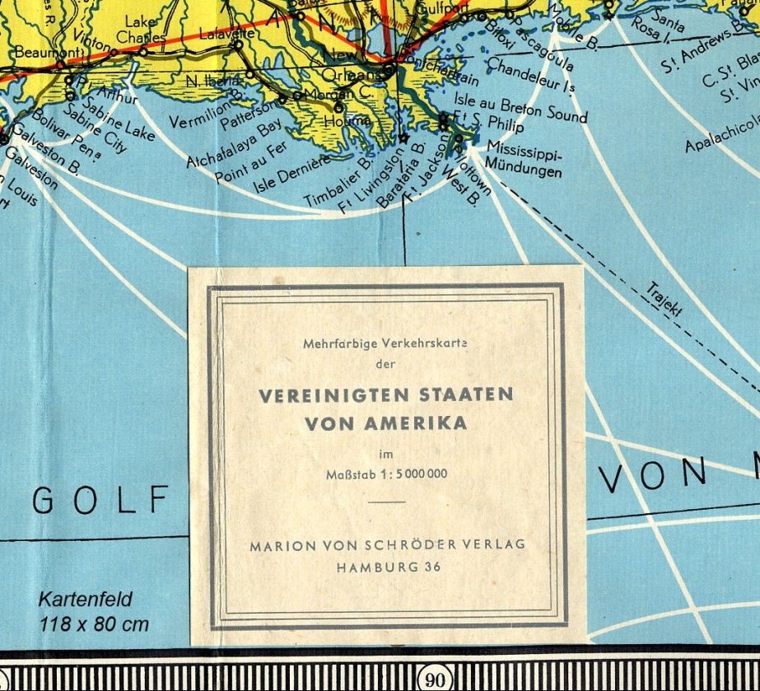
Maßstab als Teil des Haupttitels | Beispiel
Aleph | RDA | Element | Erfassung
331 | 2.3.2 | Haupttitel | $a Mehrfarbige Verkehrskarte der Vereinigten Staaten von Amerika im Maßstab 1 : 5 000 000

Slide 41
Fingierter Titel
Wenn kein Titel in sonstigen Informationsquellen (RDA 2.2.4) zu ermitteln, dann einen kurzen beschreibenden Titel zu Gebiet und Thema fingieren (RDA 2.3.2.11)
Informationen aus Quelle außerhalb der Ressource eckig klammern (RDA 2.2.4 D-A-CH)
Auf Deutsch angeben
Aleph | RDA | Element | Erfassung
331 | 2.3.2 | Haupttitel | $a [Geologische Karte von Hessen]

Slide 42
Titelzusatz
Alle wichtigen Titelzusätze erfassen (RDA 2.3.4.3 D-A-CH, Punkt 7)
Maßstab im Titelzusatz erfassen, wenn grammatikalisch verbunden oder in gleicher Typografie (RDA 2.3.4.3 D-A-CH Punkt 6)
Aleph | RDA | Element | Erfassung
331 | 2.3.2 | Haupttitel | $a Villingen-Schwenningen
335 | 2.3.4 | Titelzusatz | $a amtlicher Stadtplan im Maßstab 1 : 15 000_:_mit Innenstadtplänen im Maßstab 1 : 7 500 und Straßenverzeichnis

Slide 43
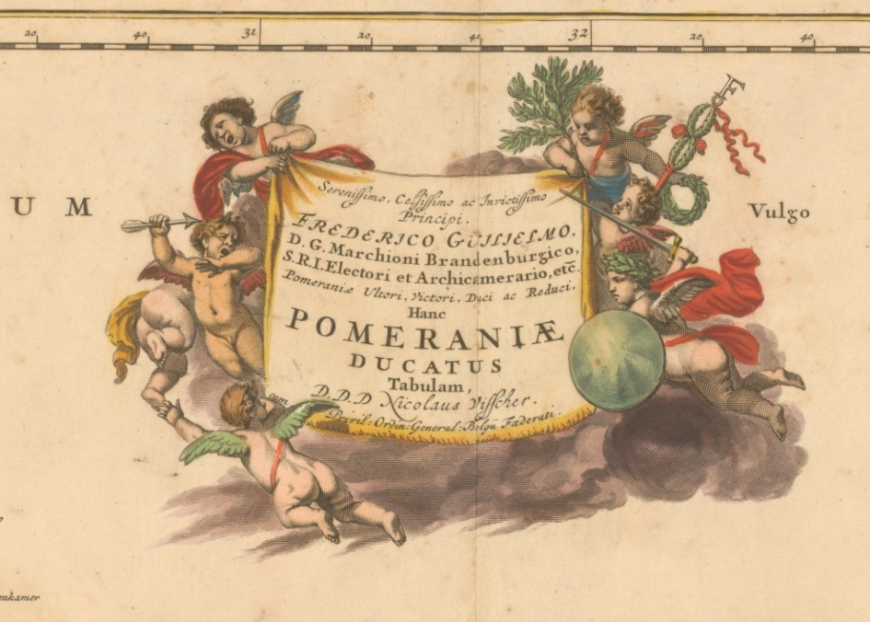
Titelzusatz | Druckprivileg
Für Altkarten im Titelzusatz nach RDA 2.3.4.1 D-A-CH (oder als Anmerkung nach RDA 2.17, im Ermessen des Katalogisierenden)
Aleph | RDA | Element | Erfassung
335 | 2.3.4 | Titelzusatz | $a cum Privil: Ordin: General: Belgii Fœderati

Slide 44
Fingierter Titelzusatz
Fehlende Angaben zu Gebiet und/oder Thema werden ergänzt (RDA 2.3.4.5)
Informationen aus einer Quelle außerhalb der Ressource eckig klammern (RDA 2.2.4)
Aleph | RDA | Element | Erfassung
331 | 2.3.2 | Haupttitel | $a 1:50 000 Landranger series
335 | 2.3.4 | Titelzusatz | $a 1:50 000 second series_:_ [Großbritannien]
Aleph | RDA | Element | Erfassung
331 | 2.3.2 | Haupttitel | $a Topographische Karte 1 : 25 000
335 | 2.3.4 | Titelzusatz | $a [Bayern]

Slide 45
Abweichender Titel
Standardelement für fortlaufende und integrierende Ressourcen
Für kartografische Ressourcen die Erfassung von allen abweichenden Titeln empfohlen, da für Identifizierung und Abgrenzung wichtig (RDA 2.3.6.3 D-A-CH)
Aus einer beliebigen Quelle nehmen (RDA 2.3.6.2)

Slide 46
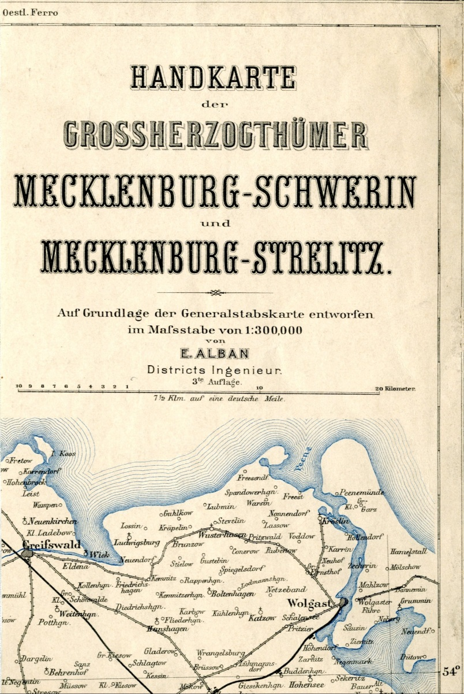
Abweichender Titel | Beispiel

Slide 47
Abweichender Titel | Beispiel
Aleph | RDA | Element | Erfassung
331 | 2.3.2 | Haupttitel | $a Handkarte der Grossherzogthümer Mecklenburg-Schwerin und Mecklenburg-Strelitz
370a | 2.3.6 | Abweichender Titel | $a Karte von Mecklenburg
501 | 2.17.2 | Anmerkung zum Titel | $a Auf dem Umschlag: Karte von Mecklenburg
675 |  | Stichwort in abweichender Orthographie | $a Grossherzogtümer
Varianten des Haupttitels (z. B. auf Einbanddeckel, Behältnis usw.) als abweichender Titel
Zusätzlicher Indexeintrag für Titel in moderner Rechtschreibung gegenüber veralteter Schreibweise

Slide 48
Anmerkung zum Titel | Beispiel
Schutzumschlag
Titelseite
Buchrücken

Slide 49
Anmerkung zum Titel | Beispiel
Aleph | RDA | Element | Erfassung
331 | 2.3.2 | Haupttitel | $a <<Der>> große Luftbildatlas
335 | 2.3.4 | Titelzusatz | $a mit Österreich und Schweiz
501 | 2.17.2 | Anmerkung zum Titel | $a Auf dem Umschlag: Neue Perspektiven entdecken. - Regionen und Attraktionen: über 150 Luftbilder und 150 Sehenswürdigkeiten. - Zur Orientierung und Reiseplanung: Straßenatlas für Deutschland, Österreich und Schweiz. - 25 Jahre Deutsche Einheit: Exklusiv Luftaufnahmen von Berlin nach dem Mauerfall
Notes:
Dazu RDA 2.3.4.2 D-A-CH:
Angaben, die den Charakter eines Titelzusatzes haben und die nicht in derselben Informationsquelle wie der Haupttitel erscheinen, können Sie entweder als abweichenden Titel (RDA 2.3.6) oder in einer Anmerkung zum Titel (RDA 2.17.2) erfassen, wenn Sie die Information für wichtig halten. Es liegt in Ihrem Ermessen, für welche der beiden Erfassungsmethoden Sie sich entscheiden.
RDA 1.7.3, RDA 1.7.3 D-A-CH:
Fügen Sie Zeichensetzung hinzu, wenn es aus Gründen der Klarheit notwendig ist.

Slide 50
Anmerkung zur Verantwortlichkeitsangabe | Widmung
Widmungen auf Altkarten, die nicht mit Titel oder Verantwortlichkeitsangabe grammatikalisch verbunden sind, in Anmerkung als Zitat erfassen
Sinnerhaltende und grammatikalisch korrekte Kürzung von Teilen einer sehr langen Widmung erlaubt
Widmungsempfänger nach RDA 19.3 mit der Beziehungskennzeichnung „Widmungsempfänger“ in Feld 104 b erfassen

Slide 51
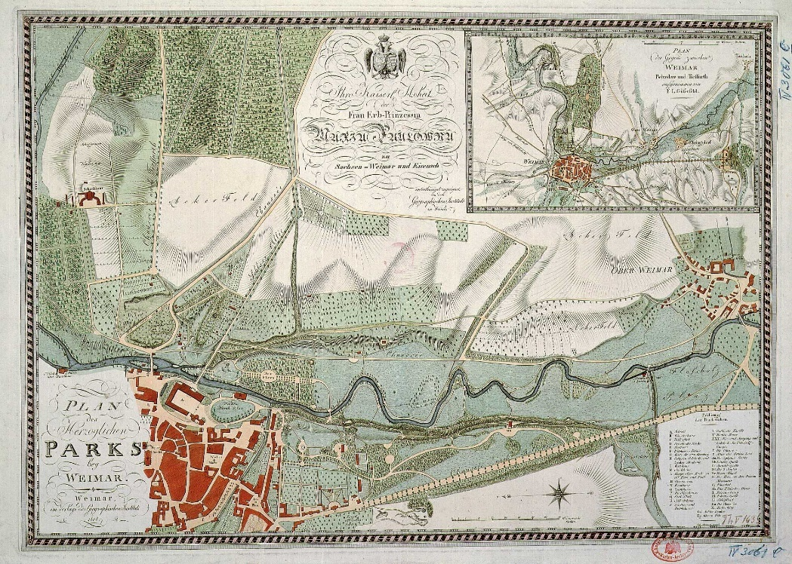
Anmerkung zur Verantwortlichkeitsangabe | Widmung | Beispiel
Aleph | RDA | Element | Erfassung
501 | 2.17 | Anmerkung zur Manifestation | $a „Ihro Kaiserl. Hoheit der Frau Erb-Prinzessin Maria Paulowna zu Sachsen-Weimar und Eisenach unterthänigst zugeeignet von dem Geographischen Institute zu Weimar“

Slide 52
Erfassen von Ausgabevermerken
Ausgabevermerke so übertragen, wie sie in der Informationsquelle erscheinen
Mehrere Angaben in der Reihenfolge, die durch Abfolge, Layout oder Typografie der Angaben in der Informationsquelle vorgegeben ist (RDA 2.5.2.3)
Aleph | RDA | Element | Erfassung
331 | 2.3.2 | Haupttitel | $a Übersichtskarte von Berlin
403 | 2.5.2 | Ausgabe-bezeichnung | $a Sonderausgabe, Neugliederung der Berliner Bezirke zum 1.1.2001, vierfarbige Ausgabe

Slide 53
Koordinaten
Erfassen des Längen- und Breitengrades (RDA 7.4.1.3 D-A-CH)
In der Reihenfolge (RDA 7.4.2.3)
Westlichster Punkt der Karte
Östlichster Punkt der Karte
Nördlichster Punkt der Karte
Südlichster Punkt der Karte
Ermitteln der Koordinaten über Klokan Bounding Box Tool http://boundingbox.klokantech.com/

Slide 54
Koordinaten
Für Panoramen und Vogelschaukarten angeben, wenn auf Ressource verzeichnet
Keine Angabe von Sekunden bei kleinmaßstäbigen Karten, gerundet wird in Richtung außerhalb des Kartenrandes
Aleph | RDA | Element | Erfassung
034 | 7.4 | Koordinaten | $d E 05 57 $e E 10 29 $f N 47 48 $g N 45 09
Notes:
Beispiel für Datenübernahme aus DNB. Die Koordinaten aus der Klokan Bounding Box werden ohne Blanks dargestellt. Ob beide Varianten verwendet werden können ist noch unklar. 16.02.16

Slide 55
Maßstab
Horizontaler und vertikaler Maßstab als Kernelement (RDA 7.25.3, RDA 7.25.4)
Information für horizontalen Maßstab aus beliebiger Informationsquelle (RDA 7.25.1.3), keine Verwendung von eckigen Klammern für ermittelte Angaben
Zusätzliche Angabe in Feld 407, wenn bereits als Teil von Titel oder Titelzusatz erfasst
Vor jeder dritten Ziffer von rechts gezählt ein Leerzeichen

Slide 56
Maßstab | Beispiele
Aleph | RDA | Element | Erfassung
331 | 2.3.2 | Haupttitel | $a Graubünden 1:150000
407 | 7.25 | Horizontaler Maßstab | $a 1:150 000
Aleph | RDA | Element | Erfassung
407 | 7.25 | Horizontaler Maßstab | $a 1:475 200
 |  |  | Auf der Informationsquelle: 7.5 miles to 1 inch
Das Feld 407 kann nicht wiederholt werden.

Slide 57
Maßstab | Spezialfälle
Fehlenden Maßstab berechnen (Kartennetz, Maßstabsleiste, Streckenvergleich) und mit vorangestelltem „Circa“ erfassen
„Kein Maßstab angegeben“ erfassen, wenn durch keine Methode eine Maßstabsberechnung möglich
„Nicht maßstabsgetreu“ für entsprechende Informationsquellen (fakultativ)

Slide 58
Maßstab | Spezialfälle
Fließenden Maßstab mit Bindestrich erfassen bzw. „Maßstab variiert“ angeben, falls die Werte unbekannt (RDA 7.25.1.4)
Mehr als zwei Maßstäbe als „Unterschiedliche Maßstäbe“ erfassen (im Ermessen der Katalogisierenden)
Digitale Ressourcen ohne Maßstab in der Informationsquelle mit der Wendung „Kein Maßstab angegeben“ erfassen

Slide 59
Projektion
Aus einer beliebigen Quelle innerhalb der Ressource
Erfassen, wenn für Identifizierung oder Abgrenzung wichtig (RDA 7.26.1)
Angabe von Phrasen über Längen- und/oder Breitengrade, die mit Projektion in Verbindung stehen, im Ermessen der Katalogisierenden (RDA 7.26.1.3 D-A-CH)

Slide 60
Umfang | Arten von Einheiten
Umfang als Kernelement, wenn Ressource vollständig oder Gesamtumfang bekannt (RDA 3.4.2)
Termini für kartografische Ressourcen (RDA 3.4.2.2)
Ansicht
Atlas
Diagramm
Fernerkundungsbild
Globus
Karte
Modell
Profil

Slide 61
Umfang | Arten von Einheiten
Erläuterung in RDA 3.4.2.2 D-A-C-H
„Ansicht“ nur verwenden, wenn spezifischere Termini wie Panorama, Vogelschaubild usw. nicht anwendbar
„Modell“ nicht verwenden, sondern spezifischere Termini wie Relief, Planetarium usw.
„Profil“ und „Schnitt“ sind im Deutschen synonym, nur „Profil“ verwenden

Slide 62
Umfang | Arten von Einheiten
Empfehlung, das Fernerkundungsbild mit den einschlägigen Begriffen „Luftbild“ oder „Luftbildkarte“ bzw. „Satellitenbild“ oder „Satellitenbildkarte“ zu beschreiben
Andere Fachausdrücke zulässig, wenn die gelisteten Termini nicht geeignet
Jede Einheit einer kartografischen Ressource mit ihrem zutreffenden Umfang benennen
In schwierigen Fällen die Anzahl der kartografischen Einheiten schätzen und mit „circa“ einleiten

Slide 63
Umfang | Mehrere kartografische Einheiten
Anzahl der Einheiten, gefolgt von „auf“ und der Anzahl der Blätter (RDA 3.4.2.3)
Aleph | RDA | Element | Erfassung
433 | 3.4.2.3 | Umfang | $a 6 Karten auf 1 Blatt
Aleph | RDA | Element | Erfassung
433 | 3.4.2.3 | Umfang | $a 8 Profile auf 3 Blättern

Slide 64
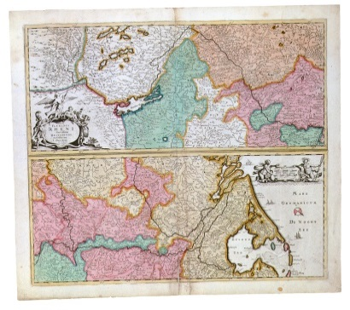
Umfang | Kartografische Einheit in mehreren Teilen
Anzahl der Einheiten, gefolgt von „in“ und der Anzahl der Teile (RDA 3.4.2.4)
Aleph | RDA | Element | Erfassung
433 | 3.4.2.4 | Umfang | $a 1 Karte in 2 Teilen

Slide 65
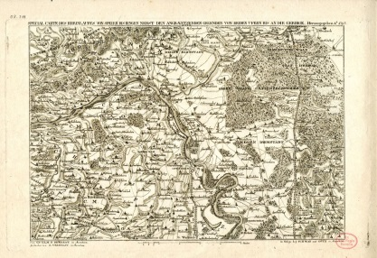
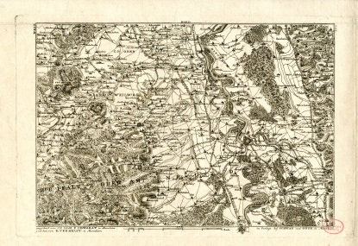
Umfang | Kartografische Einheit in mehreren Teilen
Anzahl der Einheiten, gefolgt von „auf“ und der Anzahl der Blätter (RDA 3.4.2.4)
Aleph | RDA | Element | Erfassung
433 | 3.4.2.4 | Umfang | $a 1 Karte auf 2 Blättern

Slide 66
Umfang | Atlanten
Anzahl der Bände und Seiten in runden Klammern nach dem Terminus Atlas (RDA 3.4.2.5)
Aleph | RDA | Element | Erfassung
433 | 3.4.2.5 | Umfang | $a 1 Atlas (3 Bände)
Aleph | RDA | Element | Erfassung
433 | 3.4.2.5 | Umfang | $a 1 Atlas (XVII, 37 Seiten, 74 Blätter)
Aleph | RDA | Element | Erfassung
433 | 3.4.2.5 | Umfang | $a 1 Atlas (1 Band (verschiedene Seitenzählungen))
Für alte Atlanten die Regeln für Alte Drucke anwenden (Modul 6.AD)

Slide 67
Maße
Kein Standardelement, wird im B3Kat für kartografische Ressourcen erfasst
Nach den Grundregeln in Zentimetern (cm), aufgerundet auf volle Zentimeter (RDA 3.5.1.3)
Innerhalb der Begrenzungslinie in Höhe mal Breite oder Durchmesser (RDA 3.5.1.4)
Bei Alten Drucken und Handzeichnungen die Erfassung der genauen Maße möglich (RDA 3.5.2.2 D-A-CH)

Slide 68
Maße
Unregelmäßig geformte Karten usw., Karten ohne Begrenzungslinien oder mit Randüberzeichnungen in ihrer größten Ausdehnung messen
Bei schwierigen Messpunkten die Größe des Kartenblatts angeben
Bei Altkarten die Maße der Druckform in einer Anmerkung erfassen, wenn für die Abgrenzung wichtig (RDA 3.21.3.3)

Slide 69
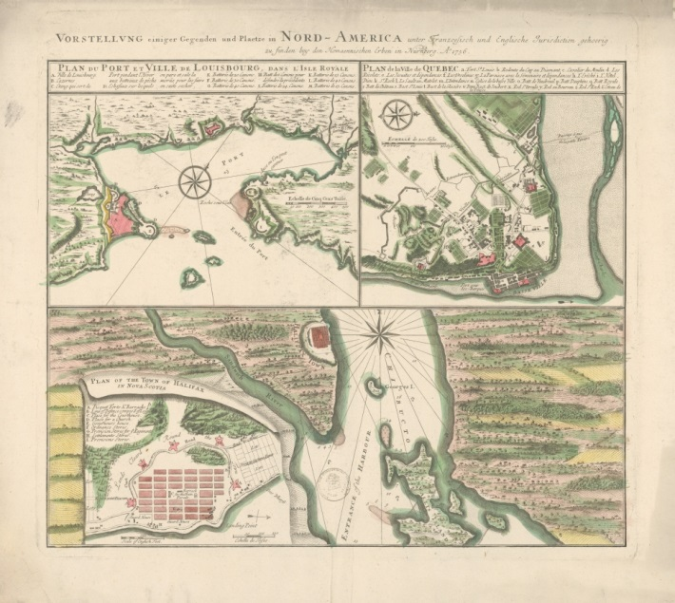
Maße | Mehrere gleichwertige Karten auf einem Blatt
Maße des einzelnen Kartenfeldes (max. 4 Karten) und Maße des Blatts angeben (in Leserichtung)
Aleph | RDA | Element | Erfassung
435 | 3.5.2.2 | Maße | $a 19 x 27 cm (oben links), 19 x 23 cm (oben rechts), 15 x 18 cm (unten links), 20 x 50 cm (unten) auf Blatt 48 x 56 cm
Notes:
Gilt für Altkarten. Bei modernen Karten die Maße von bis zu 4 gleichwertigen Karten auf 1 Blatt als Sets aufführen, bei mehr als 4 wird nur die größte Karte ausgemessen und der Rest mit "oder kleiner" beschrieben. Bei mehreren gleichgroßen Karten auf 1 Blatt: Einleitende Wendung zu den Maßen: "je" (analog zu LoC: "each")

Slide 70
Maße | Karte auf mehreren Blättern unterschiedlicher Größe
Bei zwei unterschiedlichen Größen beide Maße erfassen (RDA 3.5.2.3)
Aleph | RDA | Element | Erfassung
435 | 3.5.2.3 | Maße | $a Blätter 25 x 35 cm und 30 x 35 cm
Bei mehr als zwei Größen die größte Höhe und die größte Breite der Blätter angeben, gefolgt von "oder kleiner"
Aleph | RDA | Element | Erfassung
435 | 3.5.2.3 | Maße | $a Blätter 30 x 40 cm oder kleiner

Slide 71
Maße | Karte in mehreren Teilen
Maße der vollständigen Karte usw., gefolgt von den Maßen für das Blatt oder die Blätter (RDA 3.5.2.4)
Aleph | RDA | Element | Erfassung
435 | 3.5.2.4 | Maße | $a 22 x 100 cm, auf Blatt 50 x 56 cm

Slide 72
Maße | Karte in mehreren Teilen
Maße der vollständigen Karte usw., gefolgt von den Maßen für das Blatt oder die Blätter (RDA 3.5.2.4)
Aleph | RDA | Element | Erfassung
435 | 3.5.2.4 | Maße | $a 50 x 36 cm, Blätter 31 x 42 cm

Slide 73
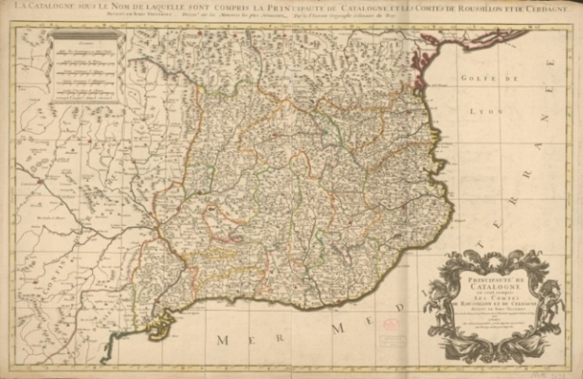
Maße | Teile der Karte montiert
Maße der ganzen Karte usw. angeben (RDA 3.5.2.4)
Aleph | RDA | Element | Erfassung
435 | 3.5.2.4 | Maße | $a 54 x 85 cm
501 | 3.21.2.11 | Anmerkung | $a Auf 2 Blättern gedruckt
Notes:
Als Merkmal für die Identifizierung von Altkarten in Anmerkung angeben

Slide 74
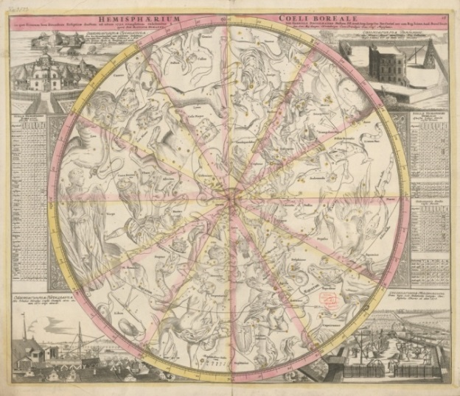
Maße | Verhältnis von Karten- und Blattgröße
Karten- und Blattgröße werden angegeben, wenn die Karte kleiner als die Hälfte des Blatts oder wichtige Zusatzinformationen auf dem Blatt (RDA 3.5.2.5)
Aleph | RDA | Element | Erfassung
435 | 3.5.2.5 | Maße | $a 45 cm Durchmesser, auf Blatt 49 x 61 cm

Slide 75
Maße | Karte auf einem gefalteten Blatt
Maße der Karte usw. und Maße des Blatts in gefalteter Form erfassen, wenn Karte gefaltet oder z. B. durch separates Titelfeld zur Faltung vorgesehen (RDA 3.5.2.6)
Aleph | RDA | Element | Erfassung
435 | 3.5.2.6 | Maße | $a 71 x 58 cm, gefaltet 20 x 12 cm
Aleph | RDA | Element | Erfassung
435 | 3.5.2.6 | Maße | $a 181 x 139 cm, auf Blatt 100 x 144 cm, gefaltet im Umschlag 26 x 13 cm

Slide 76
Maße | Karte auf beiden Seiten eines Blatts
Maße der Karte usw. als Ganzes und Größe des Blatts erfassen, in schwierigen Fällen nur die Größe des Blatts (RDA 3.5.2.7)
Aleph | RDA | Element | Erfassung
435 | 3.5.2.7 | Maße | $a 45 × 80 cm, auf Blatt 50 × 44 cm

Slide 77
Trägermaterial
Zugrunde liegendes physisches Material angeben, wenn für die Identifizierung oder Abgrenzung wichtig (RDA 3.6)
Begriffsliste unter RDA 3.6.1.3
Aleph | RDA | Element | Erfassung
433 | 3.4.2 | Umfang | $a 1 Relief
439 | 3.6.1.3 | Trägermaterial | $a Kunststoff

Slide 78
Halterung
Material der Halterung angeben, auf dem eine Ressource angebracht ist, wenn für Identifizierung wichtig (RDA 3.8.1.1)
Begriffsliste unter RDA 3.6.1.3
Details zur Halterung angeben, wenn für Identifizierung wichtig (RDA 3.8.1.4)
Aleph | RDA | Element | Erfassung
433 | 3.4.2 | Umfang | $a 1 Globus
435 | 3.5.2.7 | Maße | $a 33 cm Durchmesser
439 | 3.6.1.3 | Trägermaterial | $a Pappmaché-Kugel
501 | 3.8.1.3 | Halterung | $a Auf Holzsockel montiert

Slide 79
Entstehungsmethode
Für die Identifizierung von Altkarten wichtig
Auswahl für Alte Drucke (RDA 3.9.1.3):
Holzschnitt
Kupferstich
Lithografie
Radierung
Stich
Handgezeichnete Ressource als „Handzeichnung“ erfassen
Notes:
Protokoll 17. Sitzung der AG RDA, RDA 3.9.2.3 D-A-CH
ERL: Erfassen Sie die Entstehungsmethode einer handgezeichneten Ressource mit dem Terminus "Handzeichnung".

Slide 80
Layout | Beispiele
Für kartografische Ressourcen (RDA 3.11.1.3)
beidseitig
back to back
Aleph | RDA | Element | Erfassung
434 | 3.11.1.3 | Layout | $a beidseitig
 |  |  | Eine oder mehrere Karten auf beiden Seiten eines Blatts
Aleph | RDA | Element | Erfassung
434 | 3.11.1.3 | Layout | $a back to back
 |  |  | Dieselbe Karte auf beiden Seiten eines Blatts in unterschiedlichen Sprachen
Notes:
back to back
Für die Abgrenzung von Karten, die in Ländern wie Kanada bilingual produziert werden: Dieselbe Karte auf Vorder- und Rückseite eines Blattes in einer anderen Sprache gedruckt. Sehr spezieller Fall, mit "back to back" als neuem Begriff unübersetzt im Dt. übernehmen.

Slide 81
Farbinhalt
Als „farbig“ Karten usw. erfassen, die nicht ausschließlich „schwarz-weiß“ oder in Graustufen gedruckt sind (RDA 7.17.1.3 D-A-CH)
Details zum Farbinhalt erfassen, wenn für die Identifizierung oder Abgrenzung als wichtig angesehen (RDA 7.17.1.4)
Als „koloriert“ die handkolorierten Altkarten usw. in einer exemplarspezifischen Anmerkung beschreiben (RDA 3.22.1.4)

Slide 82
Farbinhalt | Beispiele
Karte (Farbdruck)
Aleph | RDA | Element | Erfassung
434 | 7.17 | Farbinhalt | $a farbig
Altkarte (handkoloriert)
Aleph | RDA | Element | Erfassung
434 | 3.9 | Entstehungsmethode | $a Kupferstich
MFC | RDA | Element | Erfassung
1125 | 3.22 | Anmerkung zu einer exemplarspezifischen Datenträgereigenschaft | Politische Grenzen koloriert
Atlas (Farbdruck)
Aleph | RDA | Element | Erfassung
434 | 7.17 | Farbinhalt | $a Illustrationen

Slide 83
Details zum Farbinhalt | Beispiel
Aleph | RDA | Element | Erfassung
331 | 2.3.2 | Haupttitel | $a Atlas Novus Indicibus Instructus, oder Neuer mit Wort-Registern versehener Atlas
335 | 2.3.4 | Titelzusatz | $a bestehend In 50. Seutterisch-Geographische Haupt- und Special-Tabellen
359 | 2.4.2 | Verantwortlich-keitsangabe | $a Zusammen gesetzet, und zu bequemen Gebrauch deren Liebhabern der Geographischen Wissenschaft mit allergnädigster Kayserl. Specialen Freyheit in offenen Druck heraus gegeben von Mathäo Roth, Kayserl. Hof-Kriegs-Agenten
419 | 2.8.2 | Erscheinungsort | $a Wienn in Oesterreich
419 | 2.8.4 | Verlagsname | $b Gedruckt bey Leopold Johann Waliwoda, Universitäts-Buchdruckern
303 | 6.2.2 | Bevorzugter Titel des Werks | $t Atlas novus indicibus instructus
501 | 7.17.1.4 | Details zum Farbinhalt | $a Titel in Rot- und Schwarzdruck

Slide 84
Illustrierender Inhalt
Zusatzelement für einzelne Einheiten und mehrteilige Monografien
Ergänzt primären Inhalt der Ressource (RDA 7.15.1.3 D-A-CH)
Erfassung als „Illustration“ bzw. „Illustrationen“ nach der Grundregel (RDA 7.15.1.3)
Optional die Anzahl erfassen, wenn einfach zu ermitteln, unbedeutende Illustrationen entfallen

Slide 85
Illustrierender Inhalt
Illustrierender Inhalt kann näher spezifiziert werden (RDA 7.15.1.3)
In kartografischen Ressourcen z. B.:
Diagramme (Höhenprofile, geologische Profile)
Wappen
Für Altkarten empfohlen, den illustrierenden Inhalt detaillierter zu beschreiben

Slide 86
Illustrierender Inhalt | Beispiel
Atlas:
Aleph | RDA | Element | Erfassung
331 | 2.3.2 | Haupttitel | $a Oxford reference atlas for India and the world
433 | 3.4.2.5 | Umfang | $a 1 Atlas (311 Seiten)
434 | 7.15.1.3 | Illustrierender Inhalt | $a Diagramme, Illustrationen
Karte:
Aleph | RDA | Element | Erfassung
331 | 2.3.2 | Haupttitel | $a Potsdam
335 | 2.3.4 | Titelzusatz | $a Panoramakarte & Stadtplan
501 | 7.15.1.3 | Illustrierender Inhalt | $a Enthält 7 Illustrationen

Slide 87
Illustrierender Inhalt | Beispiel
Altkarte:
Aleph | RDA | Element | Erfassung
331 | 2.3.2 | Haupttitel | $a Totius Fluminis Rheni Novissima Descriptio
335 | 2.3.4 | Titelzusatz
419 | 2.8.2 | Erscheinungsort | $a [Amsterdam] $b ex Officina I. Danckerts
419 | 2.8.4 | Verlagsname
419 | 2.8.6.6 | Erscheinungsdatum nicht ermittelbar | $c [zwischen 1680 und 1700?]
425a |  |  | $a 1680
433 | 3.4.2.4 | Umfang | $a 1 Karte in 2 Teilen
435 | 3.5.2.4 | Kartografische Einheit, die in mehreren Teilen dargestellt wird | $a 22 x 100 cm, auf Blatt 50 x 56 cm
434 | 3.9.1.3 | Entstehungsmethode | $a Kupferstich
501 | 7.15.1.4 | Illustrierender Inhalt | $a Titelkartusche Mitte rechts, Maßstabskartusche mit Legende unten links

Slide 88
Ergänzender Inhalt
Ergänzenden Inhalt, der keine eigene Beschreibung erhält, als Anmerkung (RDA 7.16 D-A-CH) erfassen, keine festgelegte Form für den Text
Aleph | RDA | Element | Erfassung
501 | 7.16.1.3 | Ergänzender Inhalt | $a Enthält Texte zur Stadtgeschichte und touristische Informationen
Aleph | RDA | Element | Erfassung
501 | 7.16.1.3 | Ergänzender Inhalt | $a Enthält Innenstadtvergrößerung, Umgebungskarte und Straßenverzeichnis
Merke: Ist der ergänzende Inhalt bereits im Titelzusatz genannt, wird er nicht in einer Anmerkung wiederholt.

Slide 89
Sonstige Details von kartografischem Inhalt
Anmerkung für mathematische Angaben, die nicht in Maßstabs-, Projektions- und Koordinatenangaben erfasst sind und sonstige Besonderheiten (RDA 7.27 + RDA 7.27.1.3 D-A-CH)
Dazu gehören z. B.:
Kartengitter, verwendete Koordinatensysteme
Flughöhe
Ausrichtung der Karte (wenn nicht genordet)
Details zur Maßstabsangabe
Nullmeridiane
Reliefdarstellung (Schraffen, Schummerung)

Slide 90
In Beziehung stehendes Werk
Topographische Grundlage einer Karte mit Beziehungskennzeichnung "Basiert auf" angeben (RDA J.2.2)
Alternativ in einer unstrukturierten Beschreibung als Zitat aus der Ressource übertragen
Nebenkarten und ihre Sonderformen (Beikarten, Anschlusskarten) auch als in Beziehung stehende Werke in einer unstrukturierten Beschreibung zulässig (RDA 25.1.1.3)
Notes:
Nebenkarten ergänzen oder erläutern eine Hauptkarte im kleineren Format auf demselben Kartenblatt. Sie können innerhalb oder außerhalb des Kartenrahmens im gleichen oder in einem anderen Maßstab vorliegen

Slide 91
In Beziehung stehende Werke | Beispiele
Aleph | RDA | Element | Erfassung
501 | 25.1 | In Beziehung stehendes Werk | $a "Based upon Survey of India map with permission of the Surveyor General of India"
Aleph | RDA | Element | Erfassung
331 | 2.3.2 | Haupttitel | $a Nouvelle Carte De L'Evêché Et Principauté De Liege
419 | 2.8.6 | Erscheinungsdatum | $c 1785
501 | 25.1 | In Beziehung stehendes Werk | $a Enthält „Supplément à La Principauté et Evêché De Liege Qui se joint sur la gauche de la Carte à la partie Inférieure“

Slide 92
In Beziehung stehende Manifestation | Kartenbeilage
Begleitmaterial definiert als Ergänzung oder Erläuterung einer anderen Ressource
Zusätzlich zur Umfangsangabe mit einer spezifischen Benennung erfassen (i. d. R. Karte, Beiheft oder Beilage)
Abweichender Titel für Kartenbeilage mit eigenem Titel möglich (RDA 2.3.6.1a)
Kartenbeilage in diesem Fall als in Beziehung stehende Manifestation bearbeiten (RDA 27.1)

Slide 93
In Beziehung stehende Manifestation | Kartenbeilage | Beispiele
In einer unstrukturierten Beschreibung (RDA 24.4.3)
Aleph | RDA | Element | Erfassung
370a | 2.3.6 | Abweichender Titel | $a Geological heritage map of Iran
501 | 27.1 | In Beziehung stehende Manifestation | $a "Geological heritage map of Iran" (1 Karte) beigelegt in einer Tasche
In einer strukturierten Beschreibung (RDA 24.4.3)
Aleph | RDA | Element | Erfassung
521 | 27.1 | In Beziehung stehende Manifestation | $a Stadtplan von Bern und Umgebung. - 14. Auflage. - Bern : Hallwag, 1959

